Slide 1
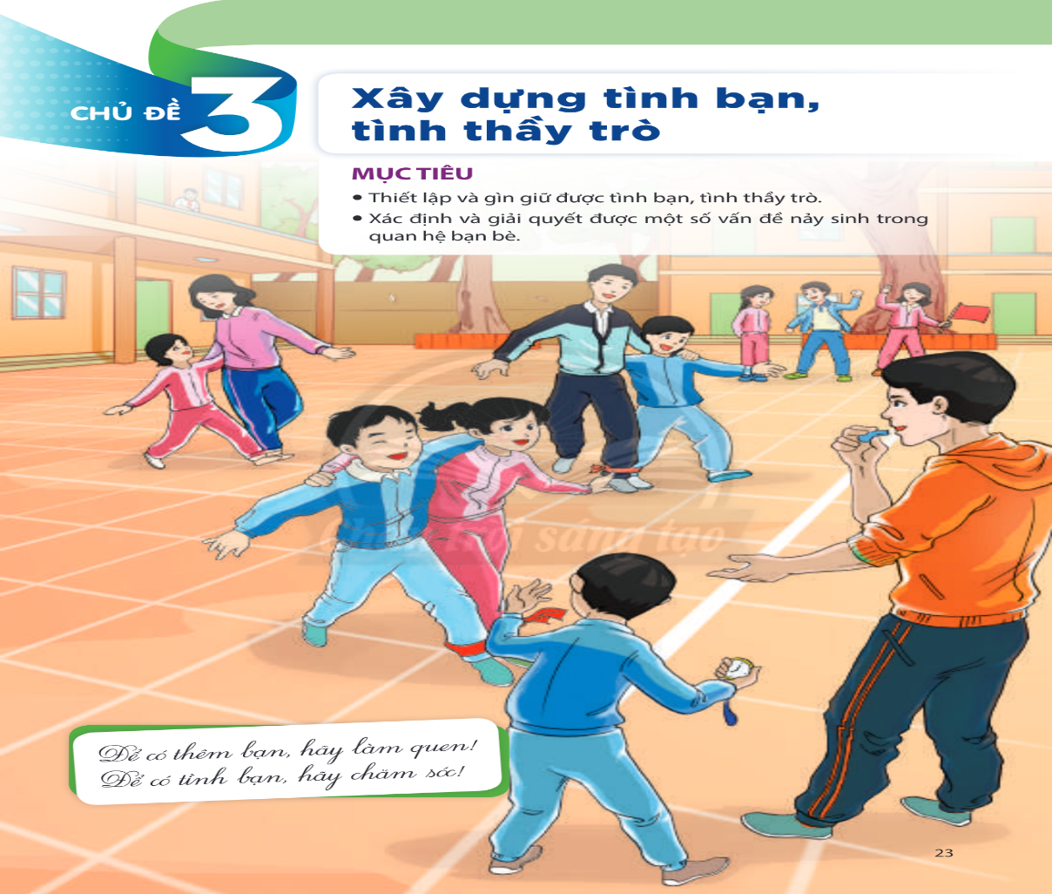
PHÒNG GIÁO DỤC VÀ ĐÀO TẠO QUẬN GÒ VẤP
HOẠT ĐỘNG TRẢI NGHIỆM HƯỚNG NGHIỆP LỚP 6
CHỦ ĐỀ 3
XÂY DỰNG TÌNH BẠN, TÌNH THẦY TRÒ

Slide 2
CHỦ ĐỀ 3: XÂY DỰNG TÌNH BẠN, TÌNH THẦY TRÒ
NHIỆM VỤ 6:
MỘT SỐ VẤN ĐỀ THƯỜNG XẢY RA TRONG MỐI QUAN HỆ CỦA EM TRONG TRƯỜNG

Slide 3

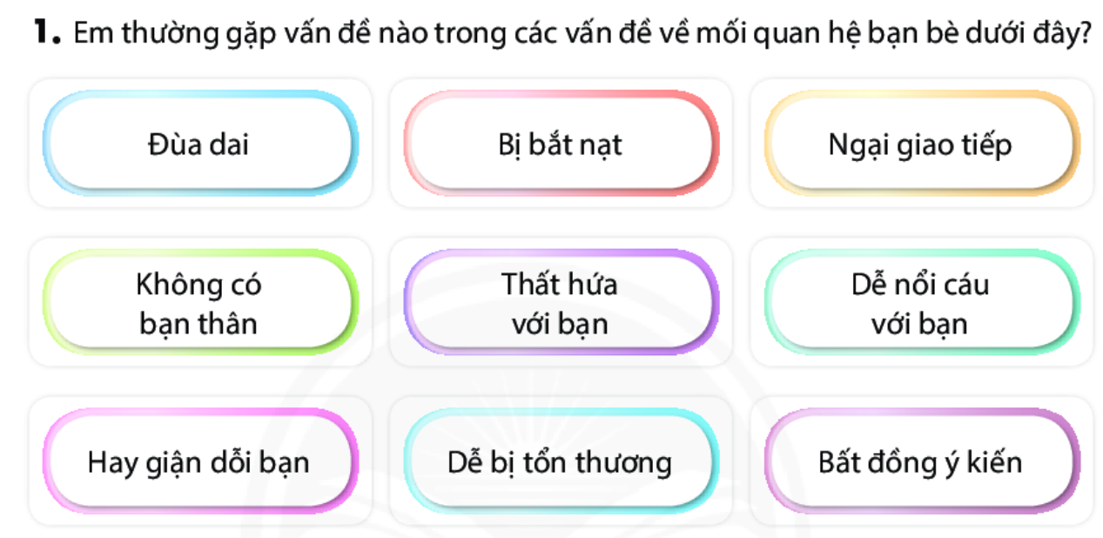
_GÓC CHIA SẺ_

Slide 4
_GÓC CHIA SẺ_
Bạn nào tự thấy mình hay đùa dai thì BẤM SỐ 1
Bạn nào thấy mình hay thất hứa với bạn thì BẤM SỐ 2
Bạn nào đề nổi cáu với mọi người thì BẤM SỐ 3
Em còn gặp vấn để nào ngoài những vấn đề nêu trong sách?

Slide 5
CHỦ ĐỀ 3: XÂY DỰNG TÌNH BẠN THẦY TRÒ
NHIỆM VỤ 7:
GIẢI QUYẾT VẤN ĐỀ NẢY SINH TRONG MỐI QUAN HỆ BẠN BÈ

Slide 6
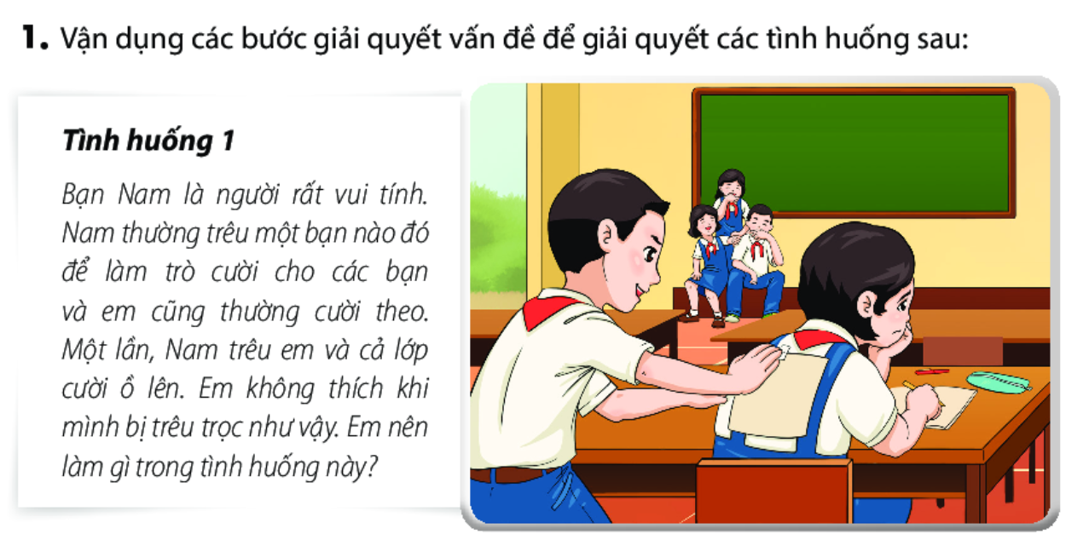

Slide 7
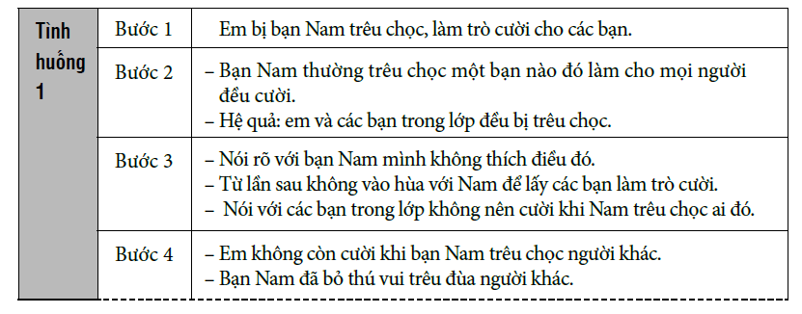

Slide 8
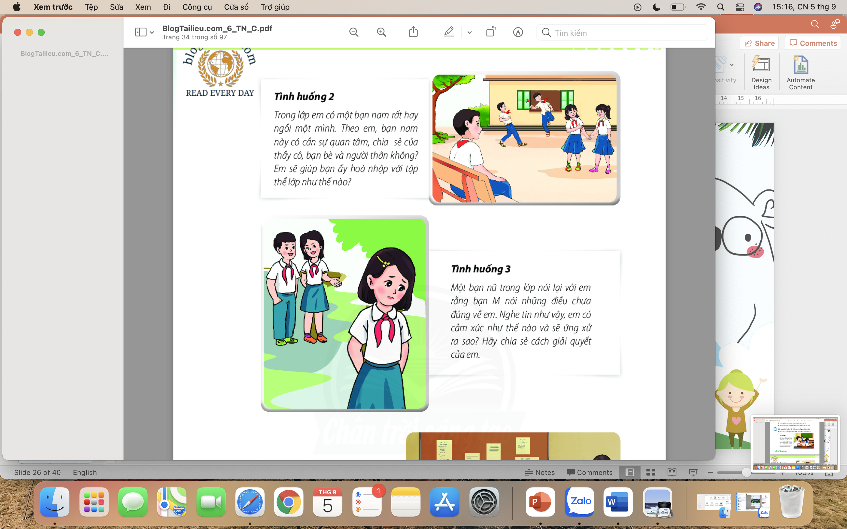

Slide 9
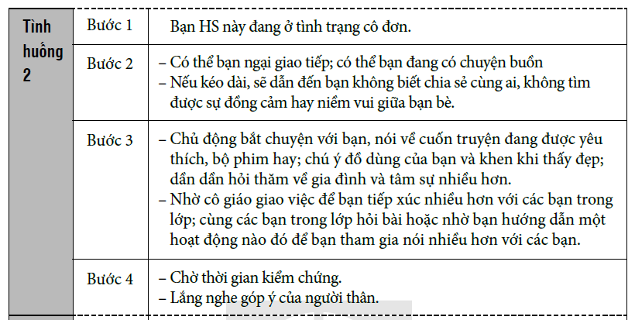

Slide 11
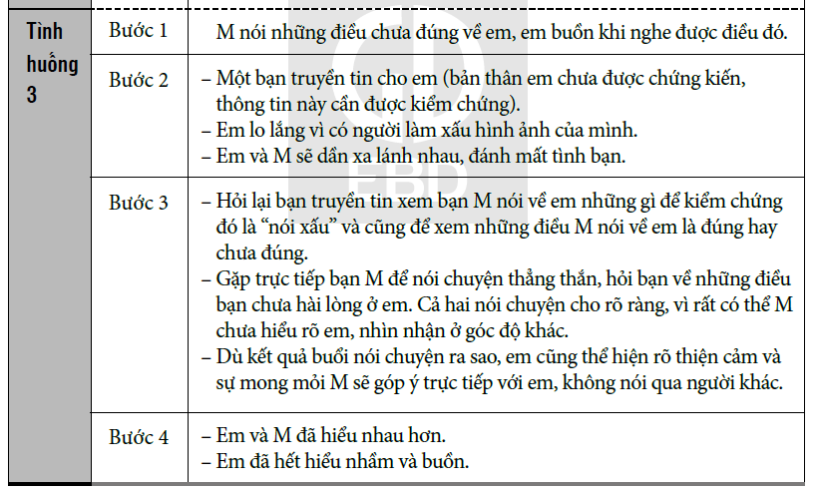

Slide 12
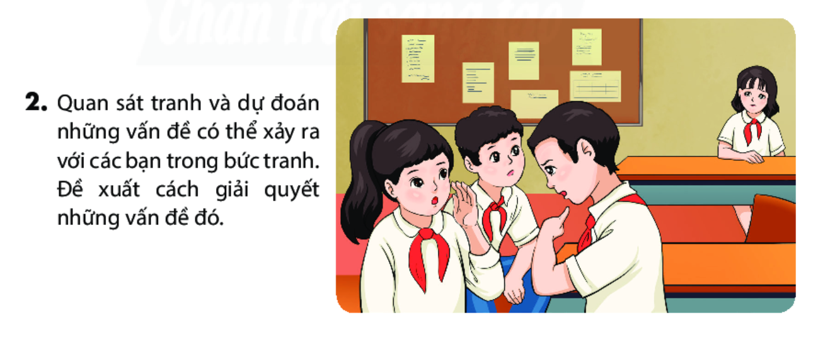

Slide 13
CHỦ ĐỀ 3: XÂY DỰNG TÌNH BẠN THẦY TRÒ
NHIỆM VỤ 8:
ỨNG XỬ ĐÚNG MỰC VỚI THẦY CÔ

Slide 14
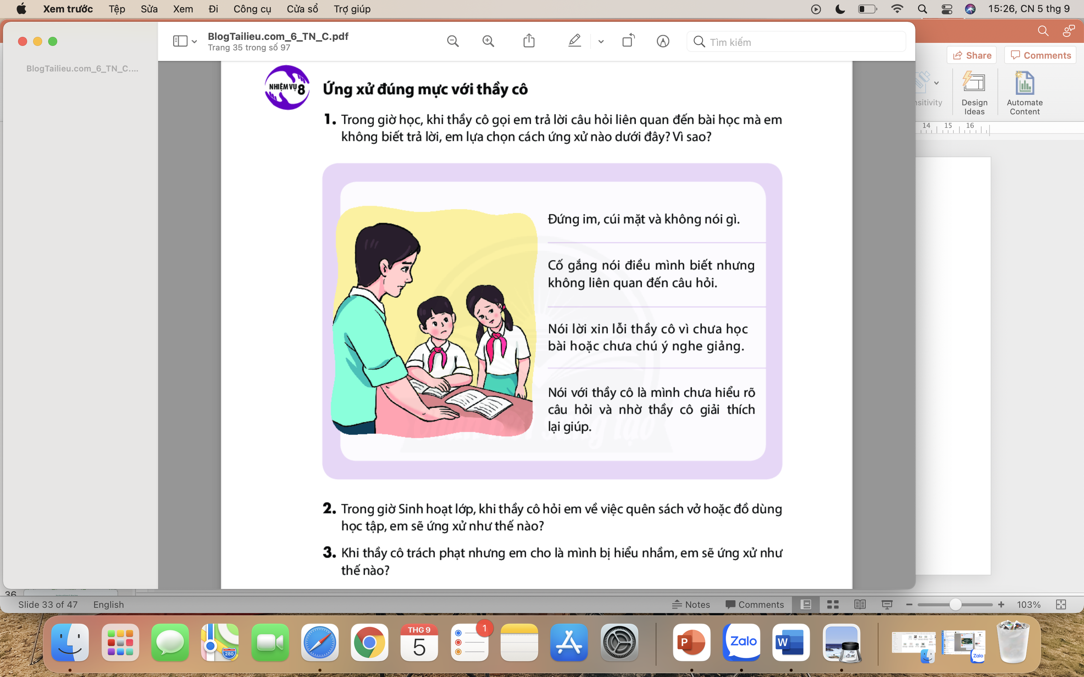

Slide 15
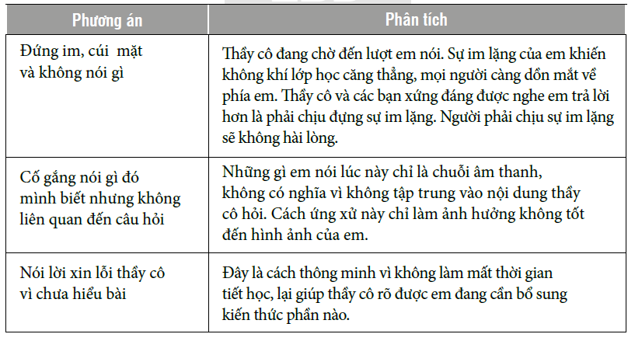
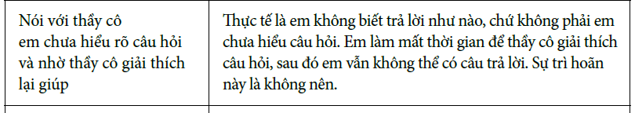

Slide 16
BÀI TẬP
Trong giờ SHL, thầy cô hỏi em về việc quên sách vở hoặc đồ dùng học tập em sẽ ứng xử ntn?
Khi thầy cô phạt nhưng em cho là mình bị hiểu nhầm, em sẽ ứng xử ntn?

Slide 17
HƯỚNG DẪN VỀ NHÀ
1/ SƯU TẦM DANH NGÔN, CA DAO, TỤC NGỮ NÓI VỀ TÌNH BẠN,TÌNH THẦY TRÒ.
2/ HÃY VIẾT CÂU DANH NGÔN, CA DAO, TỤC NGỮ ĐÓ VÀO TỜ GIẤY ĐƯỢC TRANG TRÍ, BÔNG HOA BẰNG GIẤY.
3/ MỖI HỌC SINH SẼ TRÌNH BÀY SẢN PHẨM CỦA MÌNH VÀO TIẾT HỌC TUẦN SAU.

Slide 18
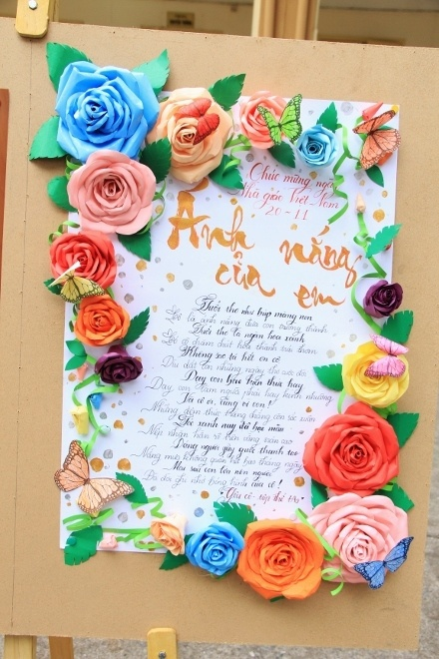
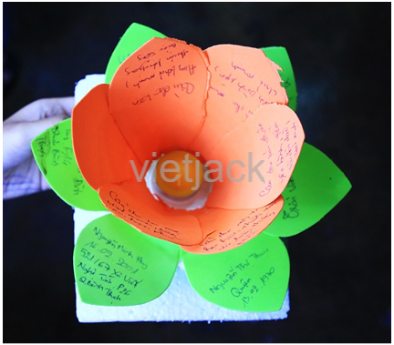

Slide 19


Slide 20
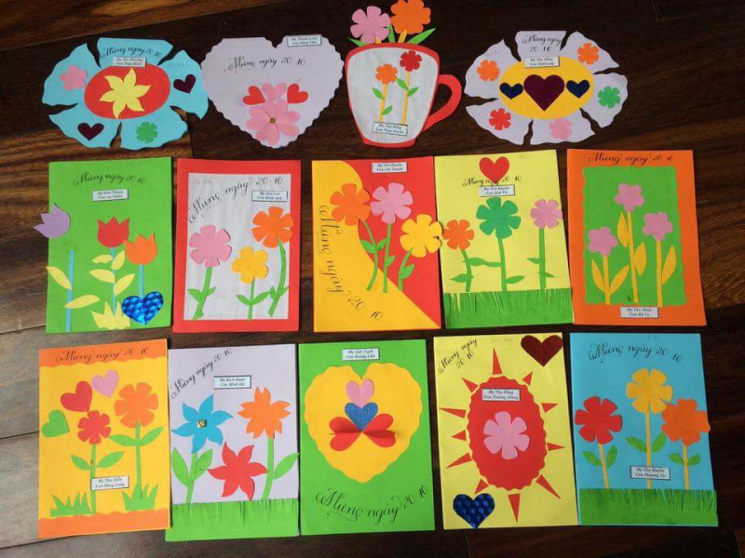

Slide 21
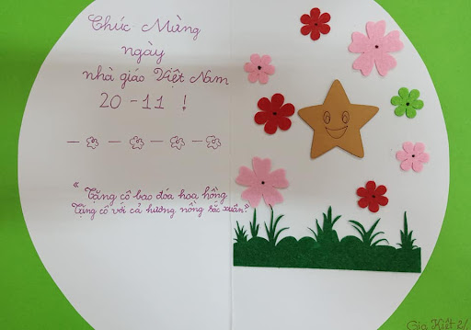

Slide 22

Bài học đã kết thúc.
Thân ái chào các em và hẹn gặp lại trong buổi học sau!

